Slide 1
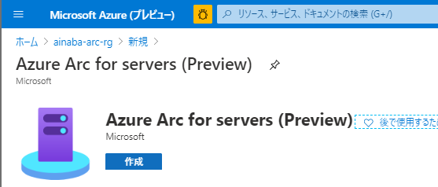
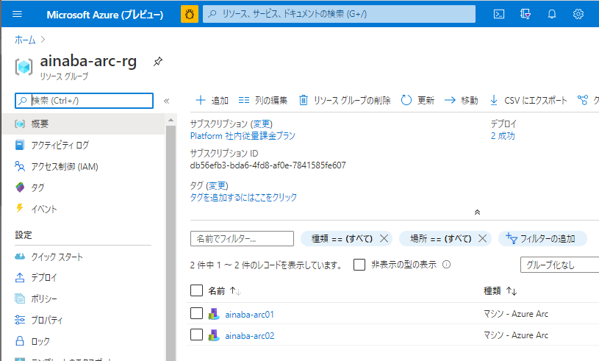
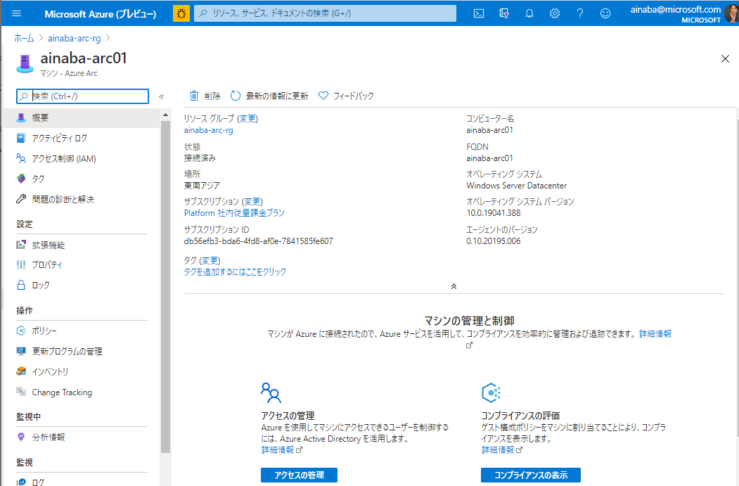


Azure Arc の登録スクリプトを生成させて実行
（Azure Connected Machine Agent のインストールと実行）
Azure のリソースとして現れる
オンプレ
サーバー

Slide 2
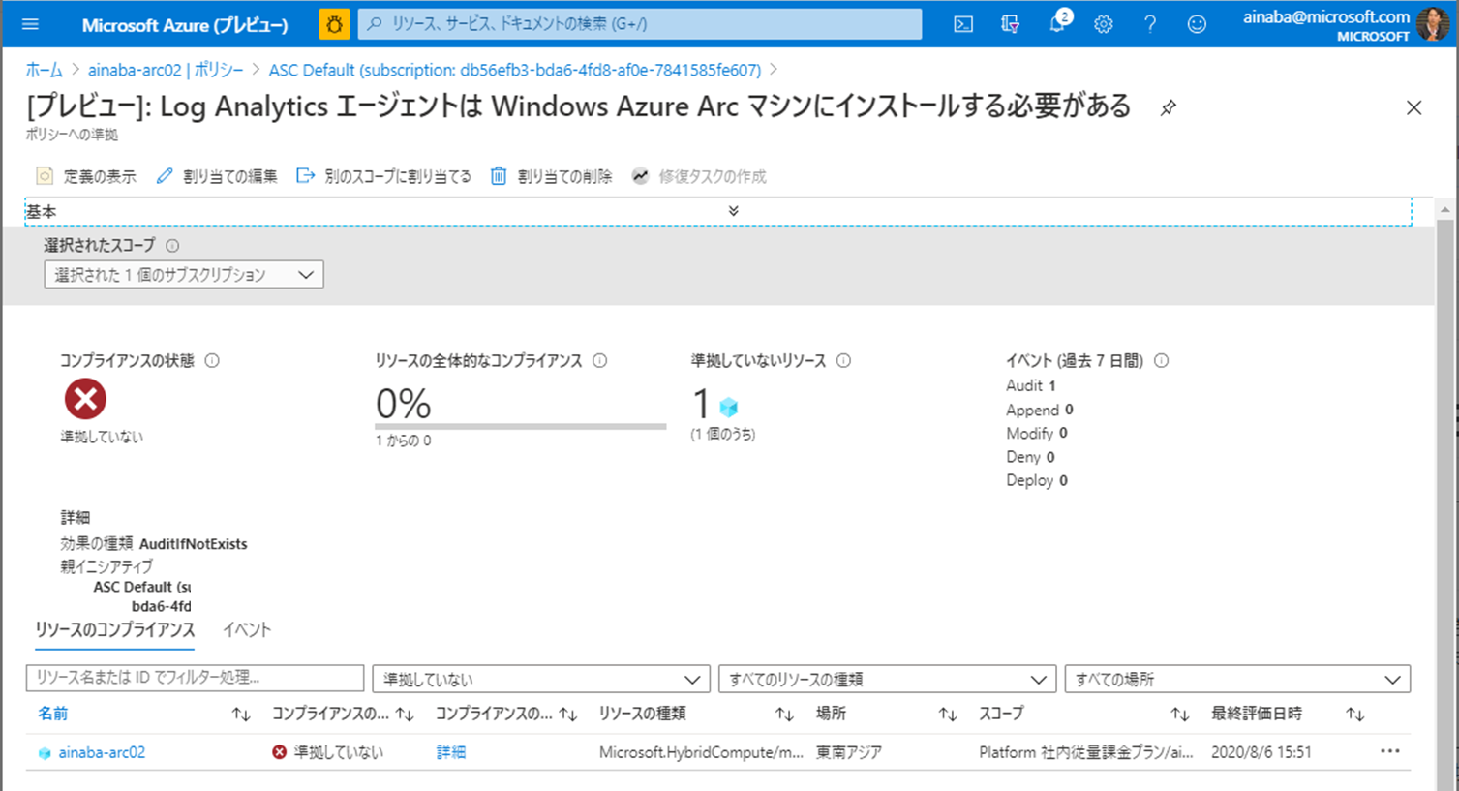

Slide 3
